Slide 1
Урок 2
Защитник земли
Невской

Slide 2
Новая опасность
Уже в августе 1240 года Новгороду пришлось столкнуться с новой агрессией крестоносцев, возглавляемых вице-магистром Ливонского ордена бароном Андреасом фон Вельвеном и князем-изгоем Ярославом Владимировичем. Захватчики вторглись в пределы Новгородской земли и захватили Изборск, Псков и Копорье. Захватчики посадили там своих наместников и начали грабить и разорять коренные новгородские земли. Крепость Копорье имела большое стратегическое значение.

Slide 3
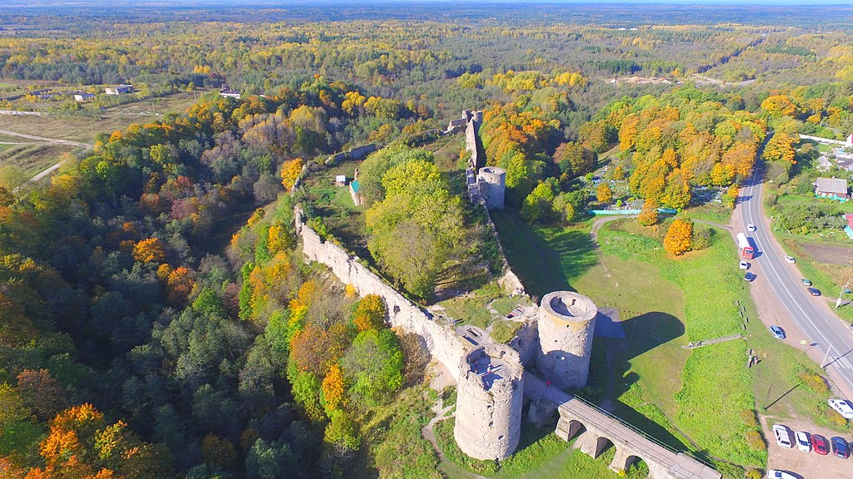
Владея этой крепостью, немцы могли не только безнаказанно грабить Новгородские земли, но и фактически преграждали Новгороду выход в Финский залив.
Крепость Копорье. Вид сверху.

Slide 4
Крепость Копо́рье (Крепость в Копо́рье, Копо́рская крепость) — памятник русского средневекового оборонительного зодчества — находится на юго-западе Ленинградской области, на краю Ижорской возвышенности, в селе Копорье. Крепость расположена в 12 км к югу от Финского залива и занимает небольшую площадку высокого скального мыса. На своем веку крепость неоднократно перестраивалась и по нескольку раз то переходила в руки шведов, то возвращалась обратно к России. Крепость в Копорье была заложена в 1237 году. Впервые упоминается в новгородских летописях в 1240 году, когда немецкие рыцари Ливонского Ордена построили в Копорском погосте деревянную крепость.

Slide 5
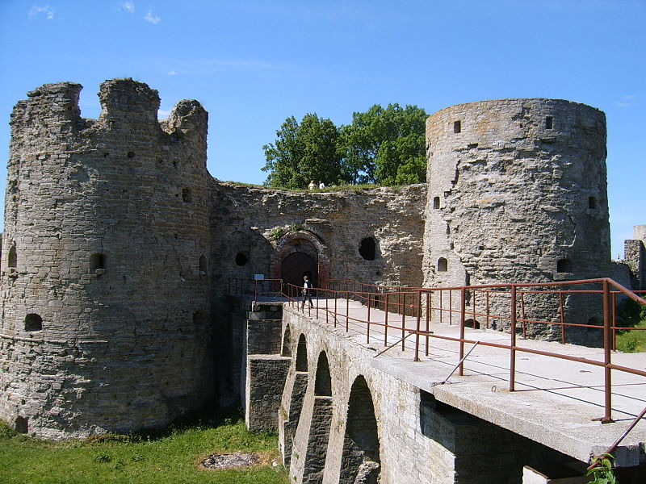
В 1241 году Александр Невский отбил крепость у немецких рыцарей.
Вход в крепость. Северная и Южная башни.

Slide 6
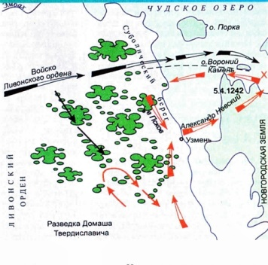
Ледовое побоище
5 апреля 1242 года на льду Чудского озера Александр Невский одержал блестящую победу, вошедшую во все учебники военного искусства.
Схема Ледового побоища.

Slide 7
Момент начала боя «Рифмованная хроника» описывает так:
“Русские имели много стрелков, которые мужественно вышли вперёд и первыми приняли натиск перед дружиной князя”.
Рыцари смяли русский центр и закружились на месте, ломая собственное построение. Им некуда было двигаться. Войска ливонского ордена были окружены русскими с флангов и уничтожены, а другие немецкие отряды отступили во избежание той же участи.
Вдруг дал трещину апрельский лед..

Slide 8
Рыцари смешались. Падавшие в воду шли камнем на дно. Войска Александра Невского ударили с удвоенной энергией. Крестоносцы побежали. Русские всадники преследовали их несколько километров.
Ледовая сеча была выиграна.
План крестоносцев утвердиться в Северной Руси не удался.
В том же году Тевтонский орден заключил мирный договор с Новгородом, отказавшись от всех своих недавних захватов.

Slide 9
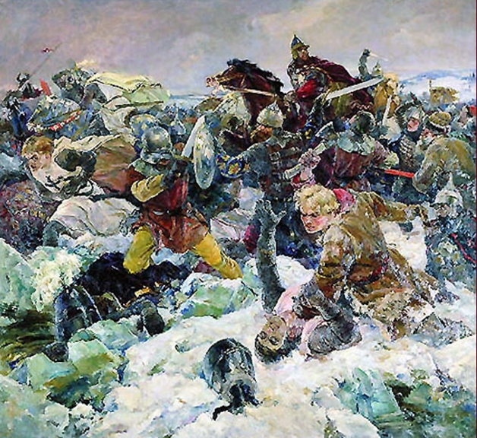
Ледовое побоище. В.А.Серов 1942г.

Slide 10
Победа в Ледовом побоище показала военную мощь Руси. Александр Невский стал небесным покровителем Земли Невской и русского воинства.
12 сентября считается днем его памяти.
На месте Невской битвы 1240 года в поселке Усть-Ижора по указу Петра I в 1711 году была заложена деревянная церковь Александра Невского.
Еще много забот и тревог предстояло перед князем…
Своей осторожной осмотрительной политикой он уберег Русь от окончательного разорения ратями

Slide 11
кочевников.
Вооруженной борьбой, торговой политикой, избирательной дипломатией он избежал новых войн на Севере и Западе, возможного, но гибельного для Руси союза с папством.
Он-родоначальник политики московских князей, политики возрождения России.
Русский народ никогда не забывал Александра Невского. Народная память хранит образ Александра-патриота, святого воина, защитника и покровителя Санкт-Петербурга, Ленинградской области…и всей Руси.
Имя князя Александра Невского навеки связано с бессмертием народа.

Slide 12
Увековеченная память
19 июля 1725года был учрежден орден святого Александра Невского. Этим орденом награждены знаменитые полководцы А.В. Суворов и М.И. Кутузов.
Це́рковь Свято́го благове́рного кня́зя Алекса́ндра Не́вского — действующий православный храм в Усть-Ижоре (Колпинский район Санкт-Петербурга).
Храм-памятник воздвигнут на левом берегу р. Ижора при впадении ее в р. Нева в честь победы дружины князя Александра Невского над шведами в Невской битве 1240 г.

Slide 13
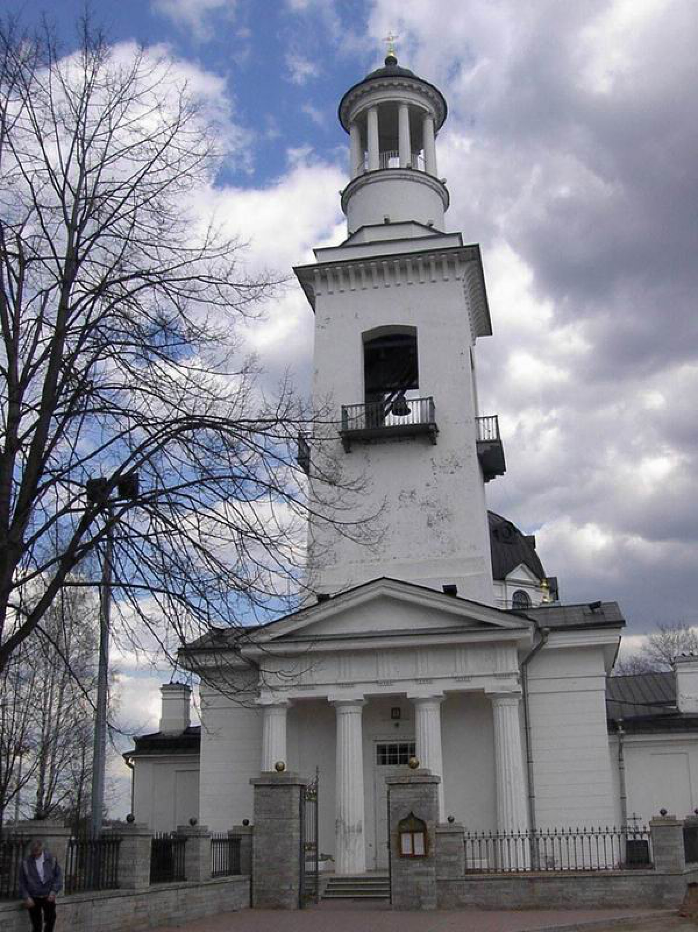

Slide 14
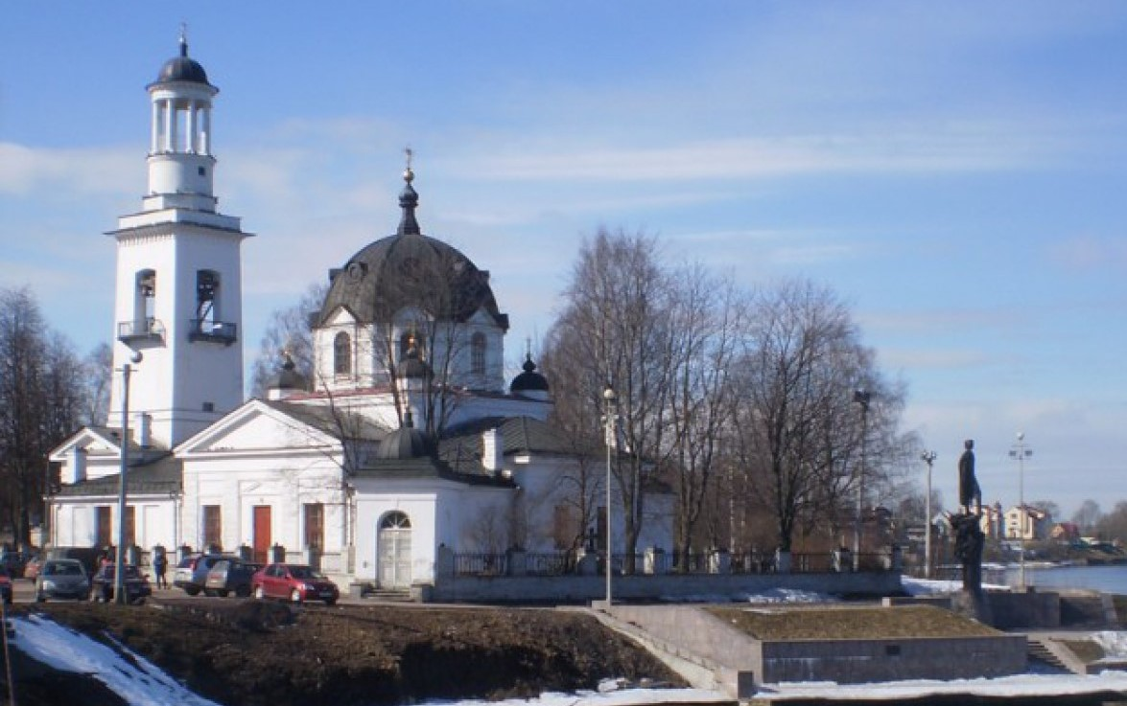
Первый деревянный храм построен на этом месте в 1711-1712 гг., в 1726 г. сгорел, в 1730 г. возобновлен, в 1797 г. вновь сгорел.

Slide 15
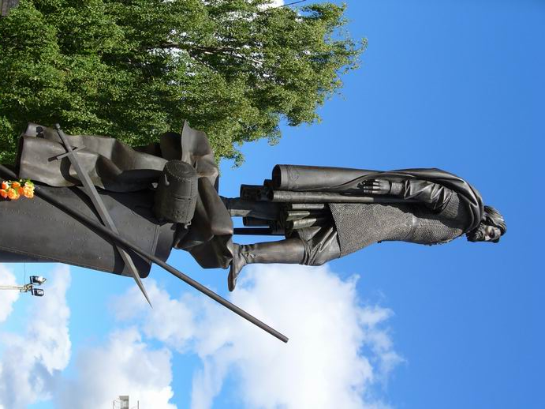
Существующий каменный храм сооружен в 1798-1799 гг. в стиле классицизма на средства жителей Усть-Ижоры (архитектор неизвестен), был обнесен каменной оградой с чугунной решеткой.
Рядом с храмом в июне 2003 г. открыт памятник Александру Невскому (скульптор В.Э. Горевой).

Slide 16
Высота фигуры 340 см, высота постамента 280 см.
Князь у Горевого - это пригожий молодец, мечтательный, а не воинственный. Князь стоит на поверженных вражеских знамёнах, но не сминает их, ибо парит в воздухе. Помимо поверженных вражеских знамён на цилиндрическом постаменте укреплена композиция из вражеского оружия ( меч, копьё, щит, характерный шлем немецкого пса-рыцаря).
С другой стороны церкви установлен памятный знак "Часовня на месте Божьей помощи в день Невской битвы" с погрудным скульптурным портретом

Slide 17
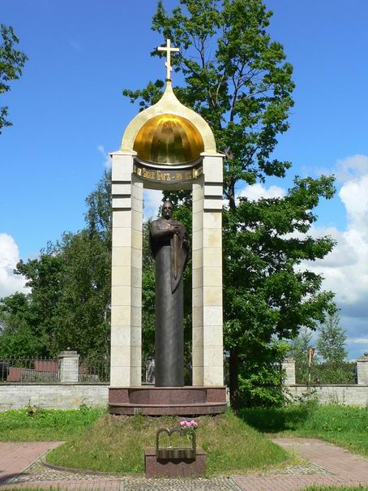
Александра Невского. Авторы А.А Селезнёв, В.Г. Козенюк, А.А. Пальмин, В.Л. Чулкевич, В.Е. Жуков. Надпись на фризе: "Не в силе бог - но в правде". Купол золочёный. Высота объекта (вместе с крестом) 970 см, высота бронзового скульптурного портрета Александра Невского 200 см, высота постамента 600 см.

Slide 18
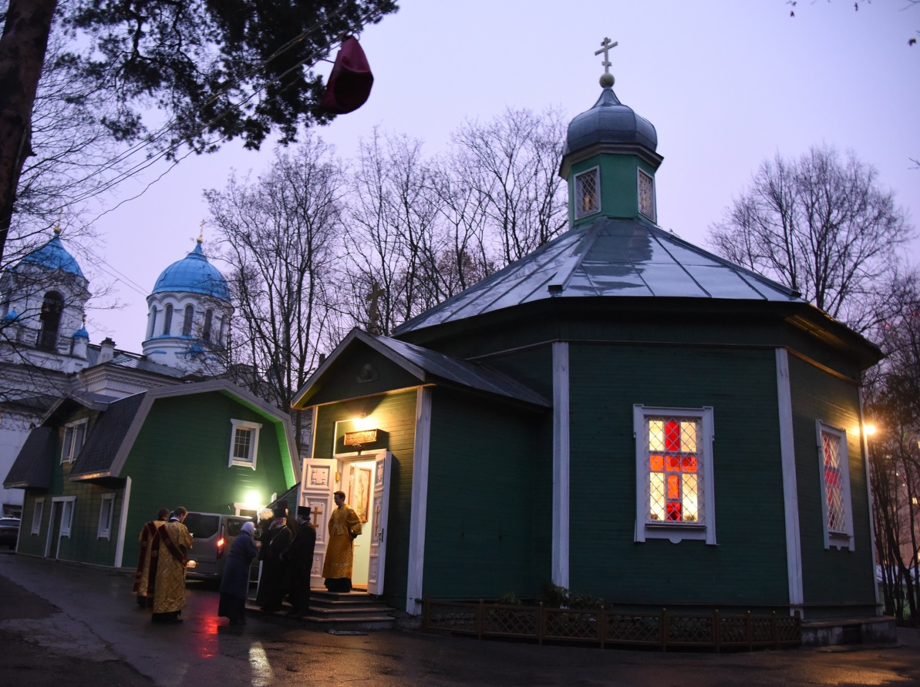
Церковь святого благоверного князя Александра Невского в Шувалово

Slide 19
Церковь деревянная, находится на Шуваловском кладбище. Построена в 1886 г. на средства титулярного советника А. А. Петрова. Архитектор К. А. Кузьмин. Освящена архимандритом Николаем. Представляет собой восьмигранное в плане здание, обшитое тесом, которое венчает одна небольшая глава. Церковь была освящена 22 июля 1886 года . Большое количество икон и денежных средств пожертвовал храму Илларион Иванович Воронцов-Дашков, министр двора, друг императора Александра III, женатый на Елизавете Андреевне Шуваловой, которой перешли по наследству Шуваловские имения.

Slide 20
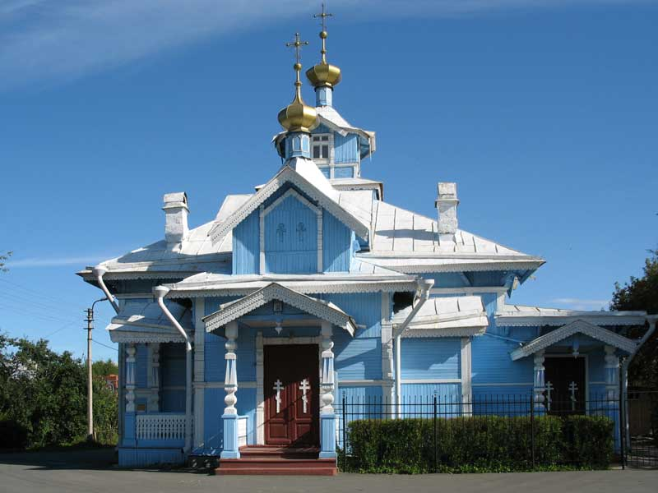
Церковь Александра Невского в Красном Селе

Slide 21
В 1885 г. по инициативе главнокомандующего войсками Гвардии и Петербургского военного округа вел. кн. Владимира Александровича и на средства частных благотворителей недалеко от военного госпиталя по проекту военного инженера Владимира Аркадьевича Колянковского была построена небольшая деревянная церковь во имя святого благоверного князя Александра Невского, освященная 2 октября 1885 г. По всей видимости, церковь особой прочностью не отличалась, поскольку уже спустя пять лет пришла в ветхость и встал вопрос о её капитальном ремонте, на что из казны была выделена некоторая часть средств.

Slide 22
Постройка новой деревянной церкви в "летней воинской столице" Императорской Русской армии, проект которой, как и прежней, был разработан военным инженером В. А. Колянковским, была начата 16 апреля 1890 г. и продолжалась в течение всего четырех месяцев. Уже 16 июля 1890 г. протопресвитером А. А. Желобовским в присутствии вел. кн. Владимира Александровича и его супруги вел. кн. Марии Павловны было совершено освящение новопостроенной церкви. Церковь, построенная в русском стиле, могла вместить до 500 человек. На ее колокольне находились семь колоколов, самый большой из которых весил 486 кг.

Slide 23
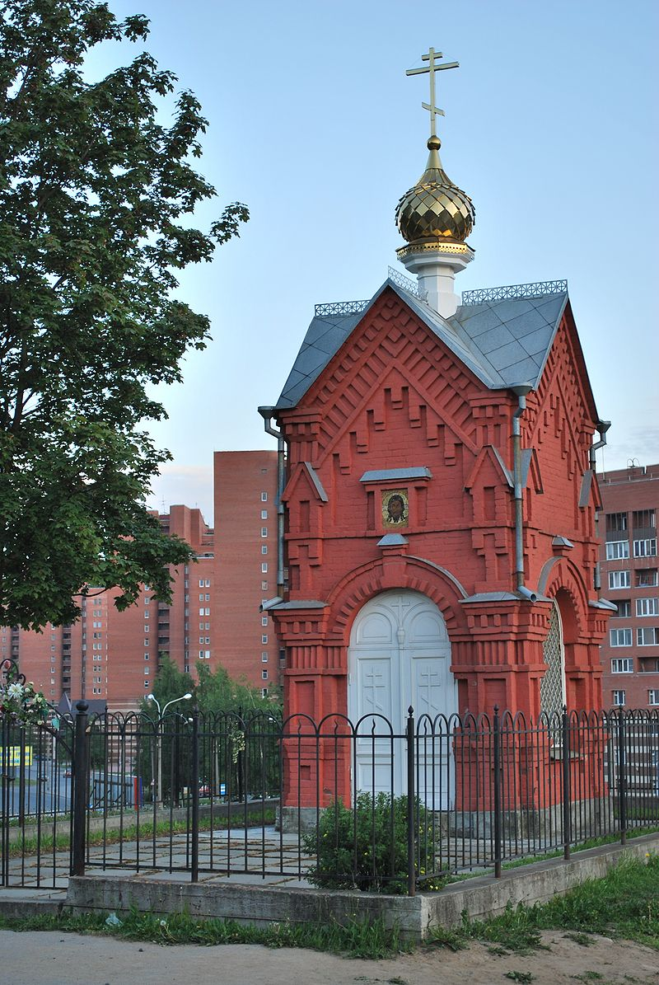
Часовня святого благоверного князя Александра Невского в Коломягах

Slide 24
Еще в XIX в. жители Коломяг были прихожанами Благовещенской церкви в Старой Деревне.
В 1883 г. вспыхнула пятая за XIX век эпидемия холеры.
Сельский сход постановил воздвигнуть в деревне часовню, во имя благоверного князя Александра Невского, в память об императоре Александре II, убитом в 1881 г. и во избавление от эпидемии.
Извозопромышленник Сергей Емельянович Шумарин, изъявил желание построить часовню за свой счет «с посильной помощью крестьян». Проект часовни выполнил арх. Ф. К. Пирвиц.

Slide 25
Землю под постройку выделила владелица Коломяг графиня Орлова-Денисова. Разрешение на строительство было получено. Освящение состоялось 30 августа 1883г. Кирпичная часовня высотой 10,5 м построена на возвышенности. Между двускатной крышей и козырьком над дверью - главка с куполом, который был окрашен в голубой цвет. Крест был деревянный, обшит цинковыми листами и позолочен, располагался он на шаре и полумесяце, к которым крепился фигурными лепестками. В стене находился образ Александра Невского.

Slide 26
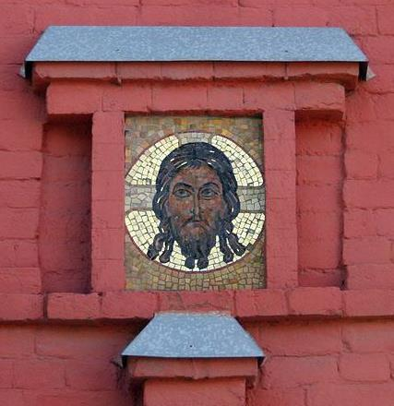
Часовню использовали при службе, как алтарь, а молящиеся располагались на улице.
В настоящее время куполок позолочен, вокруг часовни появилась ажурная ограда. Мозаичное панно с изображением Александра Невского установлено к 55-летию победы в ВОВ.

Slide 27
Вопросы по теме:
Какую крепость, имеющую стратегическое значение, захватили крестоносцы в августе 1240г.?
Когда произошло Ледовое побоище?
C какой целью осуществлялись крестовые походы на Русь?
Когда произошла Невская битва?
Когда отмечается день памяти Александра Невского?

